Slide 1
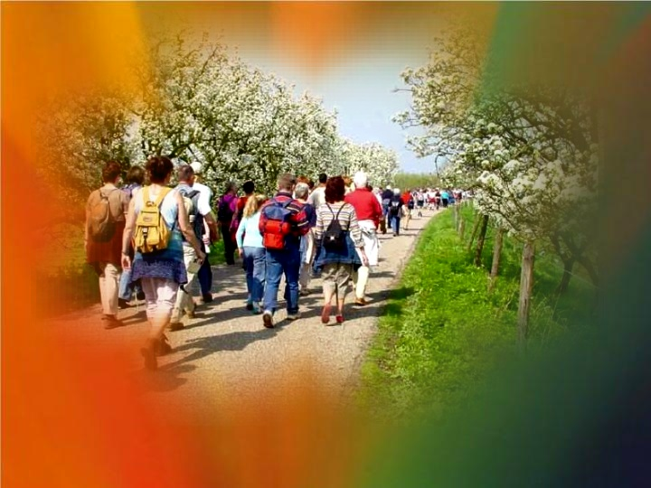
ORIENTACIONES E INDICACIONES PARA LA FORMACIÓN DE LOS
SALESIANOS COOPERADORES
Formación Permanente
1

Slide 2
FORM
ACIÓN
INICIAL
PERMANENTE
requieren PROYECTO y EVALUACIÓN

Slide 3
Formación Permanente
Naturaleza y Objetivo
Sugetos
Programación
Dimensiones de la formación

Slide 4
Naturaleza y Objetivo
Aprender a vivir mejor la propia vocación salesiana...
con madurez y alegría;
con fidelidad creativa;
con capacidad de renovación;
como respuesta permanente al Señor y a los desafíos de la misión.
Formación permanente
4
Notes:
cada giorno è un giorno nuovo della nostra vita. cada giorno siamo diversi perché ricchi del nostro passato e protesi verso il futuro. Le situazioni della vita ci costringono continuamente a «ripensarci». Un Salesiano Cooperatore non è la persona dell’ «ormai…», «così sono…», «sempre le stesse cose…»,…
I termini si commentano da soli ma vale la pena sottolinearne alcuni:
Maturità dice cambiamento continuo verso una meta.
Fedeltà creativa: legame con il passato ma in un modo nuovo e originale.
Rinnovamento: capacità di essere sempre «nuovi».
Salesiani perché legati a Dio che ci chiama ad affrontare le sfide che il mondo giovanile ci lancia cada giorno.
La Promessa non deve mai essere un lontano ricordo ma un impegno da rinnovare cada giorno con gioia e voglia di vivere!

Slide 5
Naturaleza y Objetivo
Experiencia individual: la formación es en día a día… en la vida cotidiana es donde se aprende.
Esperiencia comunitaria: fruto del compartir fraterno, de relaciones recíprocas y de una comunicación de calidad.
Formación permanente
5
Notes:
La formación permanente, ossia che dura tutta la vita, è un’esperienza del singolo, riguarda la sua vita, ma è anche un’esperienza che viene arricchita della presenza degli altri. Siamo Chiesa e Famiglia Salesiana, questo non è un aspetto irrilevante per la nostra crescita.

Slide 6
Sugeto de la formación
El Salesiano Cooperador: protagonista y principal responsable, se compromete a…
que sea más afable su propio carácter;
desarrollar sus talentos;
progreso en el camino de la fe;
crecer en la dimensión relacional;
asimilar y profundizar el carisma salesiano;
consolidar un sano sentido moral;
percibir los "signos de los tiempos";
prepararse para un apostolado fecundo
Formación permanente
6
Notes:
….in sintesi il Salesiano Cooperatore si impegna ad attuare il proyecto personal di vita elaborato durante il cammino formativo inicial!

Slide 7
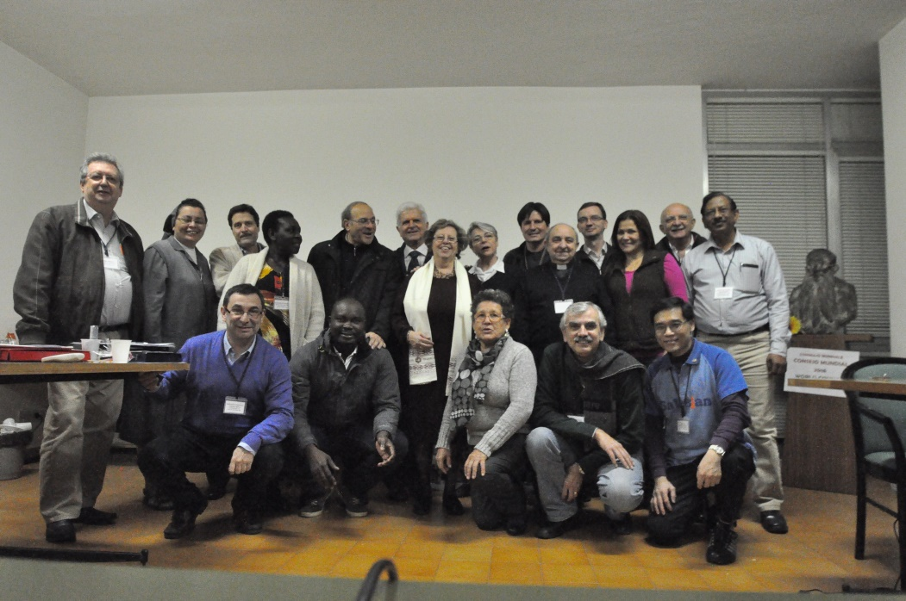
Sugeto de la formación
La Asociación: es corresponsable de la formación de sus miembros.
En los diversos niveles se compromete a…
preparar el plan anual de formación permanente;
cuidar y seguir los aspectos específicos de la formación de acuerdo con el Consejo Local o Provincial y, de modo particular, con el Delegado o la Delegada.
Formación permanente
7

Slide 8
PROGRAMACIÓN
Desarrollo de la formación: no en forma linear sino a espiral.
Caraterísticas de la programación:
Abierta;
Flexible;
Creativa;
Crítica;
Adaptable.
Formación permanente
8
Notes:
Lineare: susseguirsi di punti senza ripetizioni.
A spirale: ritorno su se stessa ma ad un livello sempre più elevato.
Il programma è l’elencazione di argomenti da trattare, la programmazione è la strutturazione di un proceso da attivare per il raggiungimento di alcuni obiettivi.

Slide 9
Dimensiones de la formación
C
S
H
Las tres principales dimensiones de la formación:
Humana;
Cristiana;
Salesiana.
Formación permanente
9
Notes:
Le tre dimensioni considerate sistematicamente durante la formación inicial verranno coltivate, approfondite e consolidate durante il resto della vita.

Slide 10
Los cuatro pilares de la formación
FORMACIÓN
SABER HACER
SABER
SABER SER
SABER VIVIR EN COMUNIÓN
Formación permanente

Slide 11
1° pilar
Se dará importancia y sabrán determinar y desarrollar contenidos temáticos adecuados, pero no se limitarán a adquirir contenidos
SABER
FORMAZIONE
SABER HACER
SABER SER
SABER VIVIR EN COMUNIÓN
Formación permanente
11

Slide 12
2° pilar
la dinámica del vivir y del saber hacer
experiencia de aquello que ha aprendido, de forma que le ayude a tomar las decisiones y a
asumir los quehaceres que lleva consigo el convertir los temas estudiados en vida y acción
SABER HACER
FORMACIÓN
SABER
SABER SER
SABER VIVIR EN COMUNIÓN
Formación permanente
12

Slide 13
3° pilar
FORMACIÓN
SABER
SABER HACER
motivaciones y actitudes que den rostro a su
personalidad madura;
SABER VIVIR EN COMUNIÓN
SABER SER
Formación permanente
13

Slide 14
4° pilar
FORMACIÓN
pondrán en juego no solo la capacidad de diálogo de la persona, sino también la participación
en la vida de la comunidad civil, cristiana y salesiana, dando lugar a una rica experiencia de
comunión que el espíritu cristiano y salesiano y la caridad apostólica son capaces de suscitar
SABER
SABER HACER
SABER SER
SABER VIVIR EN COMUNIÓN
Formación permanente
14

Slide 15
En el conjunto de orientaciones, criterios y motivaciones que lleva consigo el desarrollo de las fases de la formación, tanto la Asociación como el Salesiano Cooperador podrán encontrar la luz que ilumina y la fuerza que sostiene el compromiso de la formación, y que brotan de la alegría de
desear ser mejores para bien de todos.
Formación permanente
15

Slide 16
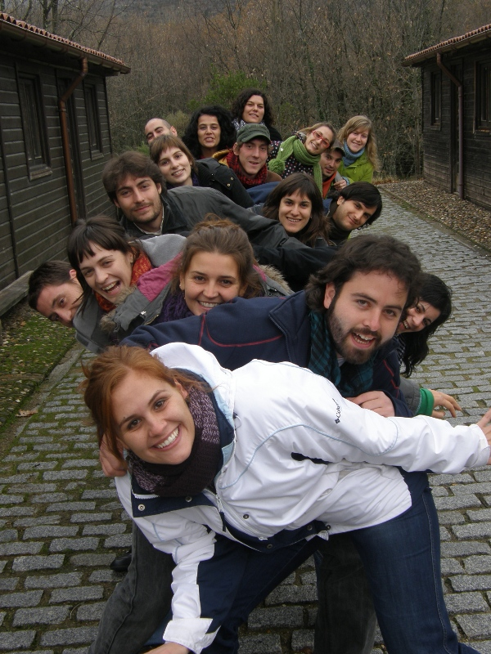
Así la formación permanente viene a ser expresión de aprecio y fidelidad a la gozosa vocación del Salesiano Cooperador…

Slide 18
TRABAJO EN GRUPO:
Nuestro sueño es ser Salesianos y Salesianas Cooperadores que respondan al “signo de los tiempos de hoy.” Para los próximos tres años:
1. Cuales aspectos privilegiarías en cada una de las tres dimensiones?
2. En cuál ámbito te gustaría que la Región les ayude a fortalecer concretamente?
3. En tu Provincia cuál dimensión es más fuerte y cuál es más débil? Que se puede proponer para mejorar...
Formación permanente

